Slide 1
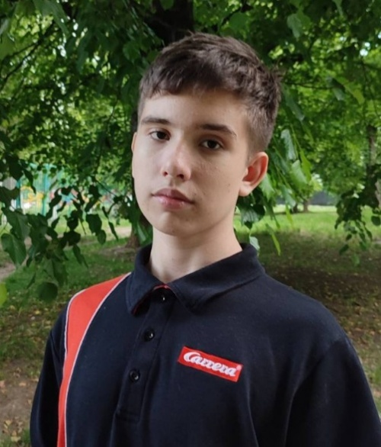
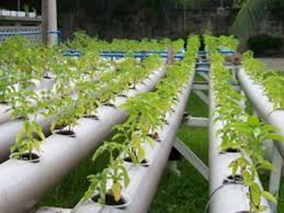
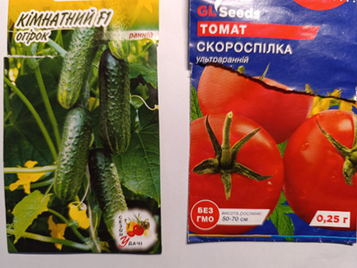
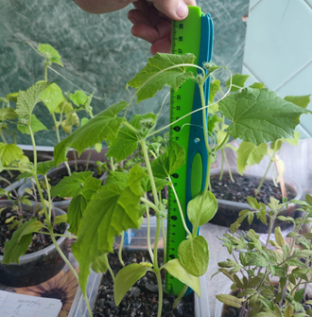
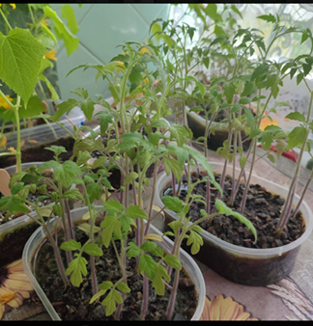
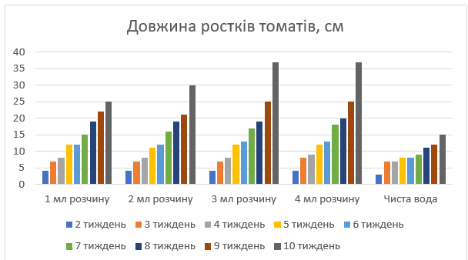
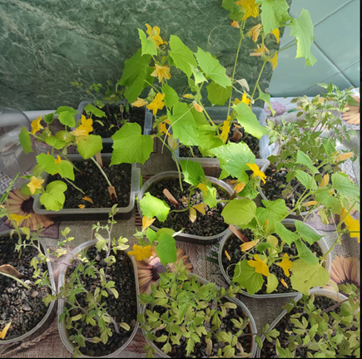
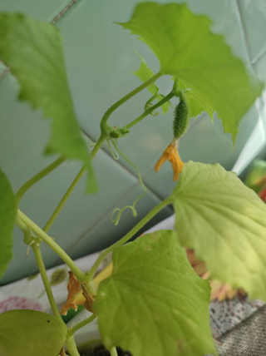
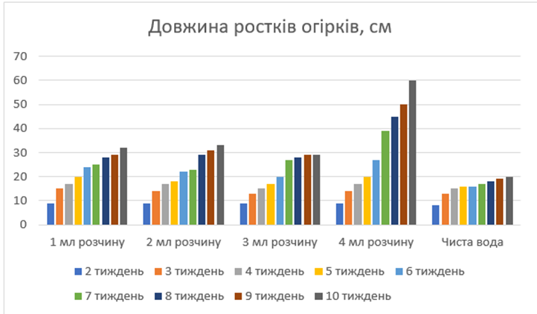
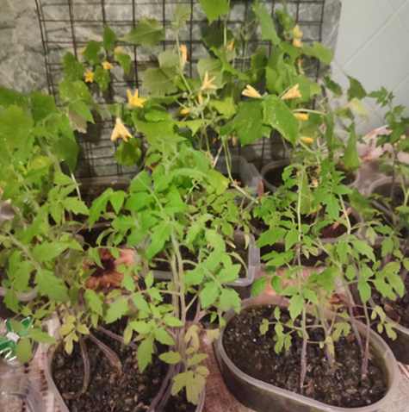
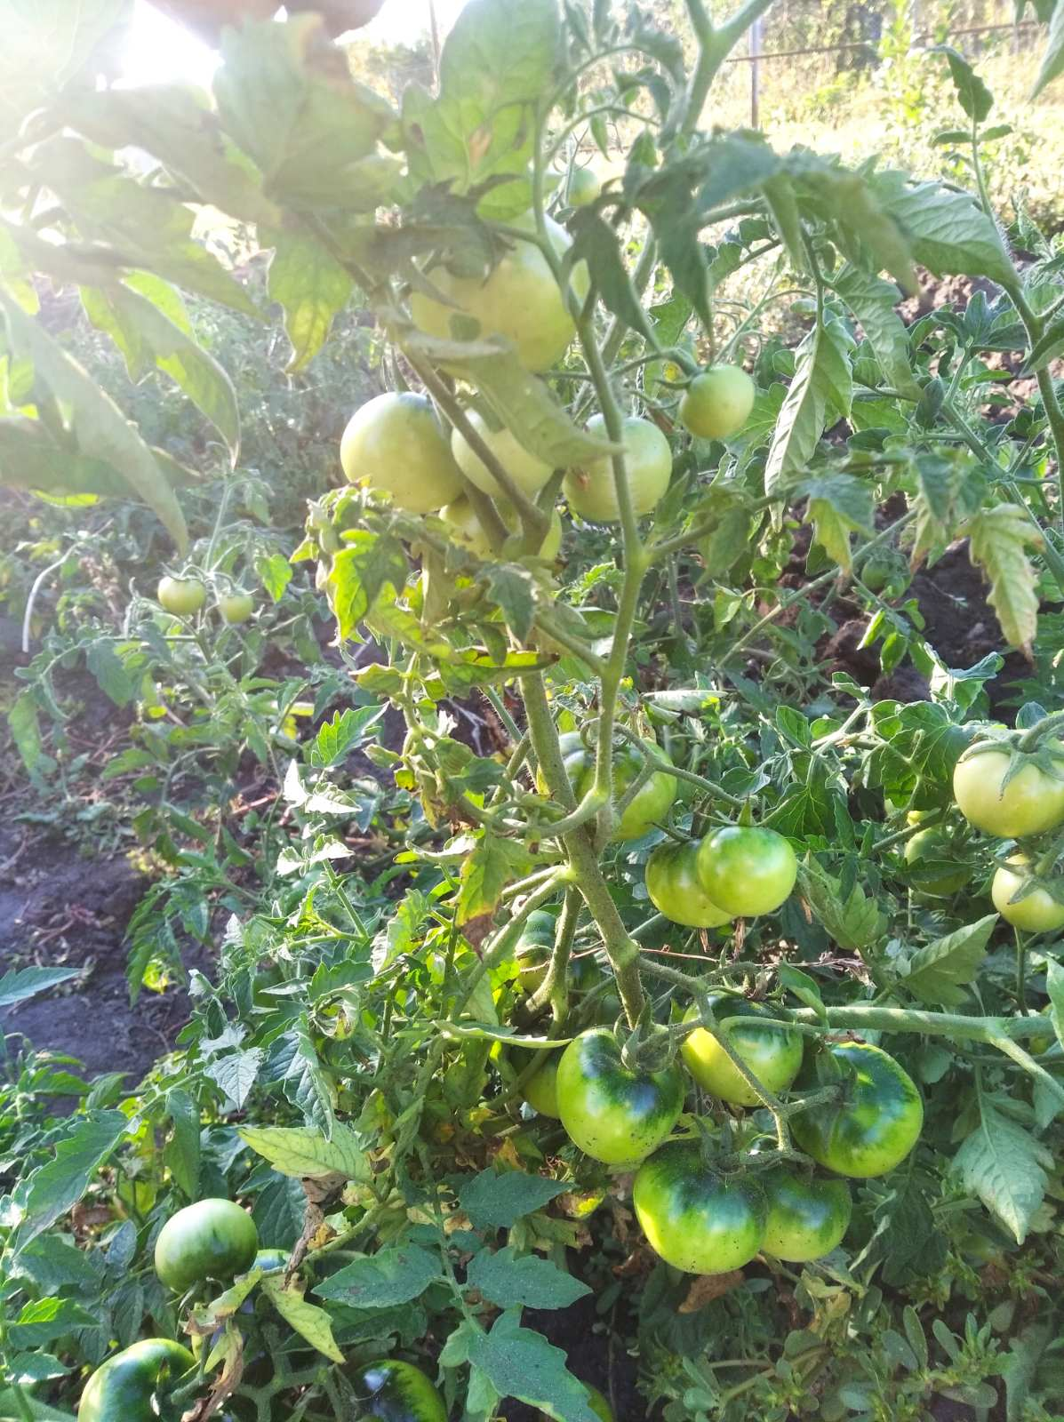
ХАРКІВСЬКЕ ТЕРИТОРІАЛЬНЕ ВІДДІЛЕННЯ МАН УКРАЇНИ
ВИЗНАЧЕННЯ ОПТИМАЛЬНОЇ КОНЦЕНТРАЦІЇ ПОЖИВНИХ РОЗЧИНІВ
ДЛЯ ГІДРОПОННИХ КУЛЬТУР
Фото дитини
Борисов Владислав Дмитрович, учень 10 - А класу
комунального закладу «Харківський ліцей №156 Харківської міської ради», вихованець гуртка «Вивчення біології людини засобами STEM-освіти» комунального закладу «Центр позашкільної освіти «Мрія» Харківської міської ради».
Артеменко Геннадій Анатолійович
вчитель біології, спеціаліст вищої кваліфікаційної категорії
Мета роботи: продемонструвати можливості вирощувати томати та огірки в домашніх умовах методом гідропоніки.
Завдання дослідження:
визначити умови вирощування, а саме визначення оптимальної концентрації поживних розчинів що найкраще підходить для вирощування огірків та томатів гідропонним методом в домашніх умовах
Матеріали, хід та методи дослідження:
Для проведення експерименту було використано:
насіння томатів («Скороспілка»), огірки сорту ранній «Кімнатний F1»;
- ґрунт - гравій, фракція 5-8 мм;
- розчин мінеральних добрив «Чарівна суміш»;
пластикові бокси.
Бокси з гравієм заливалися відстояною водою до рівня верхнього шару ґрунту.
У воду попередньо додавали мінеральне добриво із розрахунку 1 мл - 4 мл добрива на 1 л води в різні бокси.
- Протягом 10 тижнів велися спостереження і вимірювання відповідних ростків, поживний розчин мінявся кожен тиждень.
Предмет дослідження:
метод гідропоніки для вирощування рослинних культур.
Об’єкт дослідження:
насіння томату «Скороспілка», огірків сорту ранній «Кімнатний F1».
РЕЗУЛЬТАТИ ТА ВИСНОВКИ ДОСЛІДЖЕННЯ
Експеримент показав перспективність вирощування різних культур методом гідропоніки, навіть в домашніх умовах.
В ході експерименту виявили, що краще рослини росли при додаванні розчину мінерального добрива «Чарівна суміш» у кількості 4 мл на 1 л води. Це було підтверджено і візуально по довжині ростків, розміром та кількістю листя і кількістю плодів на огірках.

